Slide 1
тому, кто обладает этим качеством
ОБЕЩАНО БОГОМ:
… долгая жизнь (Пс.33:12-13; Прит.10:27, 14:27, 19:23)
… здоровье (Прит.3:7-8)
… хорошее питание и защита от голода (Пс.32:18-19, 110:5)
… гарантия от нищеты (Пс.33:10-11, Пс.111:1-3)
… всегда будет доволен (Прит.19:23)
… защита от зла (Прит.19:23, 14:26, 16:6)
… исполнение желаний (Пс.144:19)
… будет иметь множество потомков, которые будут благословлены Богом (Пс.111:1-2, Пс.127:1-4)

Slide 2
тому, кто обладает этим качеством
ОБЕЩАНО БОГОМ:
… земля в наследство (Пс.24:12-13)
… милость Господня от века и до века (Пс.102:11-13,17)
… благословение от Господа (Пс.113:21, 127:1-4, 146:11)
… множество благ (Пс.24:12-13, 30:20, 33:12-13, Екл.8:12)
… Бог его видит и слышит (Пс.33:16, Пс.144:19)
… гарантия защиты от Бога (Пс.33:8, Пс.30:20-21)
… открытие тайн Божьих (Пс.24:14)
… спасение от смерти (Пс.32:18-19)

Slide 3
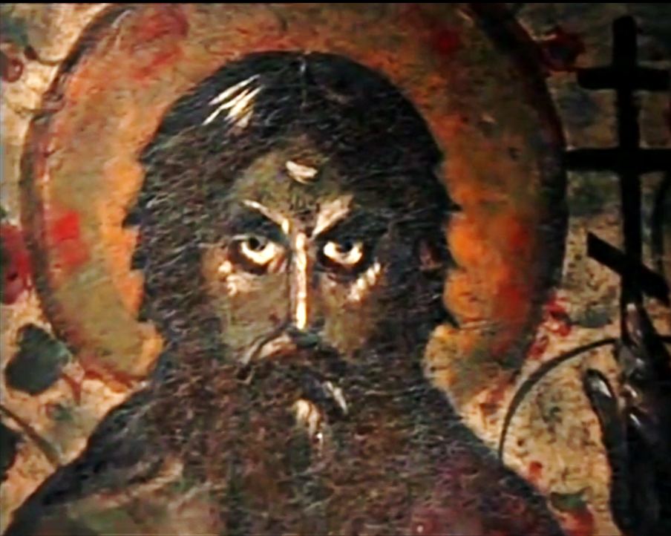
СТРАХ
БОЖИЙ
«Выслушаем сущность всего: бойся Бога и заповеди Его соблюдай, потому что в этом все для человека»
Екклисиаст 12:13

Slide 4

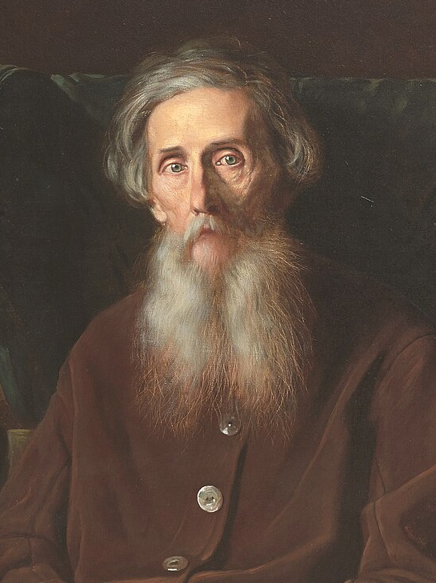
«Страх –
это боязнь, робость, сильное опасенье, тревожное состоянье души от испуга, от грозящего или воображаемого бедствия.»
Даль Владимир Иванович
Русский писатель, этнограф и лексикограф, фольклорист, военный врач. Составитель непревзойдённого по объёму «Толкового словаря живого великорусского языка»

Slide 5
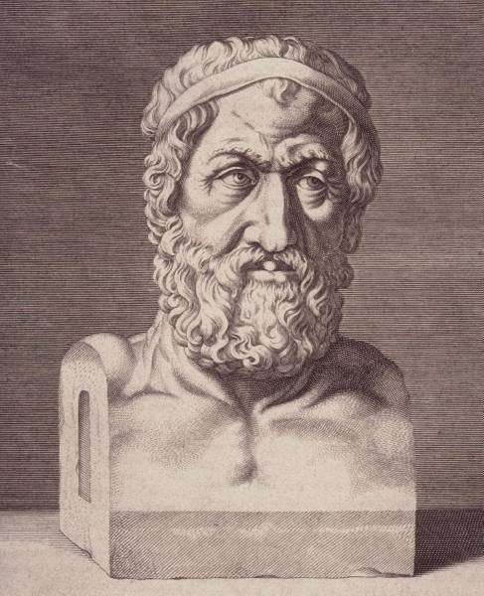
«Страх
есть ожидание зла.»
Зено́н Эле́йский
Древнегреческий
философ

Slide 6
«Страх Божий –
это благочестие,
как боязнь
греха.»
Даль Владимир Иванович
Русский писатель, этнограф и лексикограф, фольклорист, военный врач. Составитель непревзойдённого по объёму «Толкового словаря живого великорусского языка»

Slide 7
«И сказал Моисей народу: не бойтесь; Бог пришел, чтобы испытать вас и чтобы страх Его был пред лицем вашим, дабы вы не грешили»
Исход 20:20

Slide 8
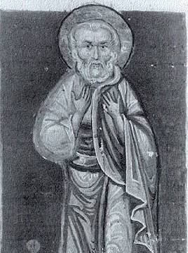
«Страх Божий
есть начало и корень благочестия; но это не тот страх, который гонит из сердца любовь к предмету страха, но страх, как опасение не оскорбить любвеобилие Бога нарушением Его заповедей»
Евагрий Понтийский
Христианский богослов, византийский философ,
монах-пустынник

Slide 9
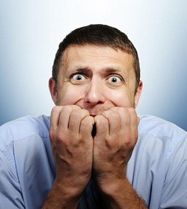
СТРАХ
ЧЕЛОВЕЧСКИЙ

Slide 10
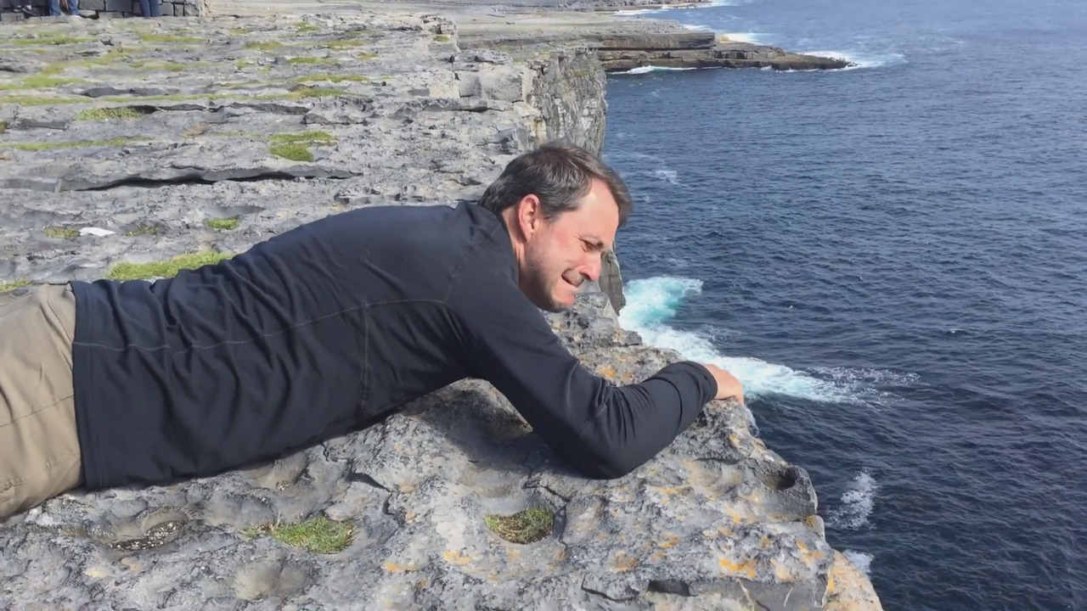

Slide 11
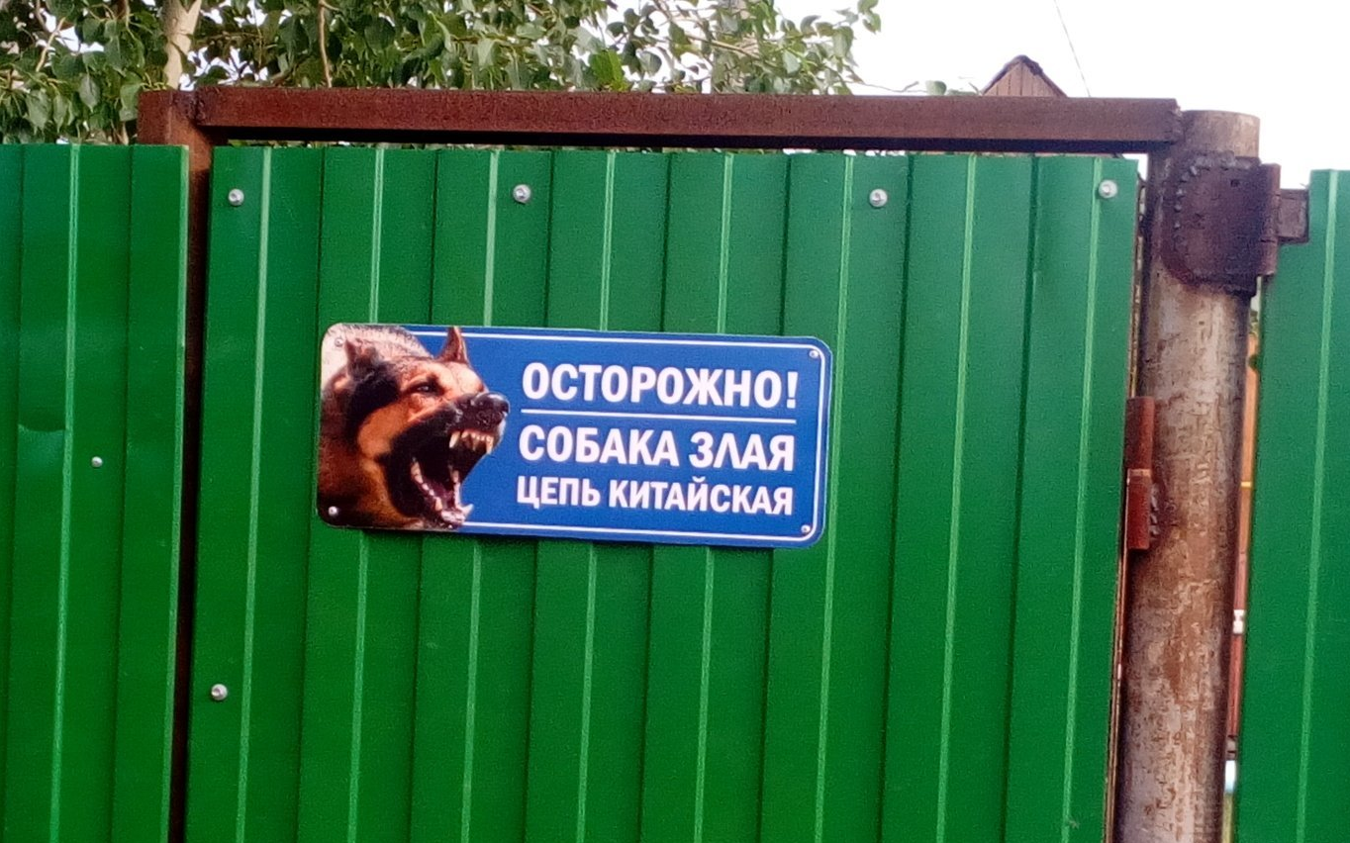

Slide 12
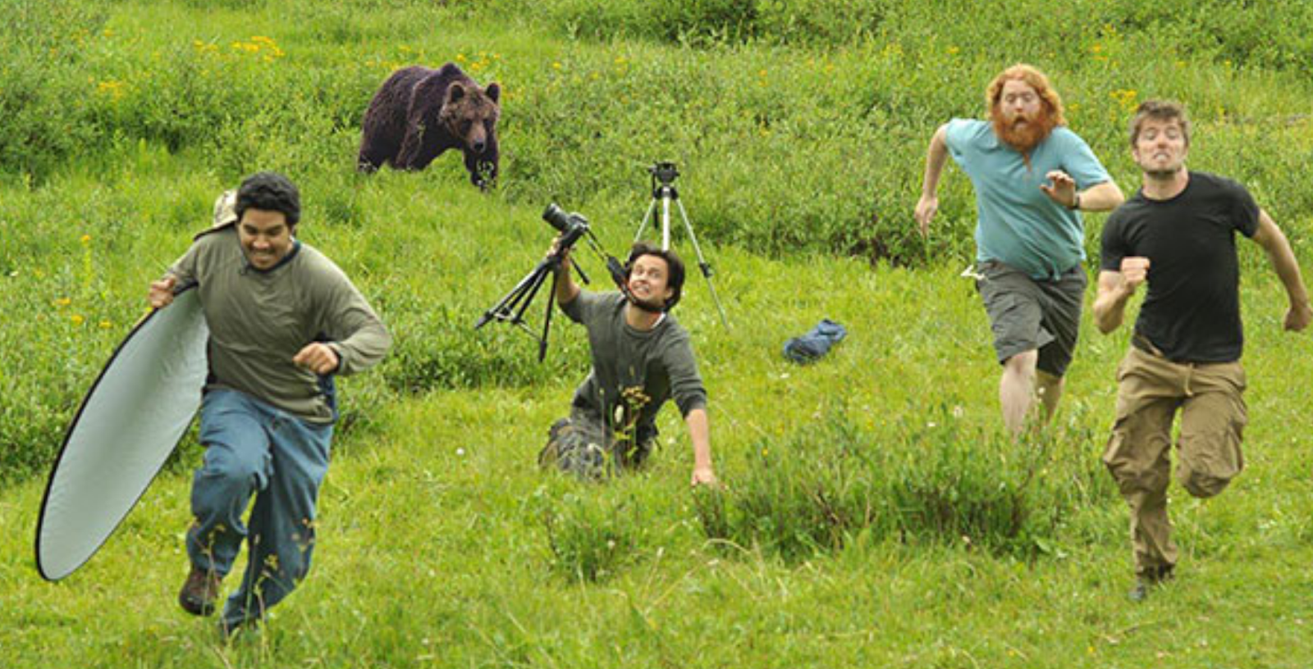
Человеческое чувство страха заставляет нас держаться подальше или убегать от предмета, ситуации или объекта, которого мы боимся, или который представляет для нас опасность.

Slide 13
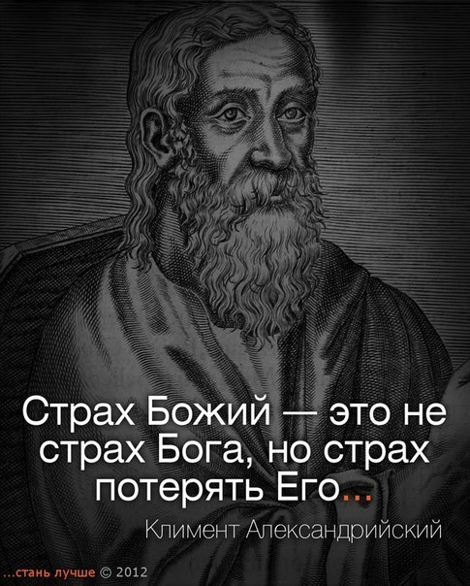
СТРАХ
БОЖИЙ

Slide 14
«И заключу с ними вечный завет, по которому Я не отвращусь от них, чтобы благотворить им, и страх Мой вложу в сердца их, чтобы они не отступали от Меня.»
Иеремия 32:40

Slide 15
«Придите, дети, послушайте меня: страху Господню научу вас.»
Псалом 33:12
«¹ Сын мой! если ты примешь слова мои и сохранишь при себе заповеди мои, ² так что ухо твое сделаешь внимательным к мудрости и наклонишь сердце твое к размышлению; ³ если будешь призывать знание и взывать к разуму; ⁴ если будешь искать его, как серебра, и отыскивать его, как сокровище, ⁵ то уразумеешь страх Господень и найдешь познание о Боге.»
Притчи 2:1-5

Slide 16
«²² Плод же духа: любовь, радость, мир, долготерпение, благость, милосердие, вера, ²³ кротость, воздержание.
На таковых нет закона.»
Галатам 5:22,23

Slide 17
«⁷ Но каждому дается проявление Духа на пользу. ⁸ Одному дается Духом слово мудрости, другому слово знания, тем же Духом; ⁹ иному вера, тем же Духом; иному дары исцелений, тем же Духом; ¹⁰ иному чудотворения, иному пророчество, иному различение духов, иному разные языки, иному истолкование языков. ¹¹ Все же сие производит один и тот же Дух, разделяя каждому особо, как Ему угодно»
1 Коринфянам 12:7-11

Slide 18
«Начало мудрости —
страх Господень…»
Псалом 110:10
«Страх Господень
научает мудрости…»
Притчи 15:33

Slide 19
«Страх Господень — ненавидеть зло…»
Притчи 8:13

Slide 20
«¹ Сын мой! если ты примешь слова мои и сохранишь при себе заповеди мои, ² так что ухо твое сделаешь внимательным к мудрости и наклонишь сердце твое к размышлению; ³ если будешь призывать знание и взывать к разуму; ⁴ если будешь искать его, как серебра, и отыскивать его, как сокровище,
⁵ то уразумеешь страх Господень и найдешь познание о Боге.
⁶ Ибо Господь дает мудрость; из уст Его — знание и разум;
⁷ Он сохраняет для праведных спасение; Он — щит для ходящих непорочно; ⁸ Он охраняет пути правды и оберегает стезю святых Своих. ⁹ Тогда ты уразумеешь правду и правосудие и прямоту, всякую добрую стезю. ¹⁰ Когда мудрость войдет в сердце твое, и знание будет приятно душе твоей, ¹¹ тогда рассудительность будет оберегать тебя, разум будет охранять тебя…»
Притчи 2:1-11

Slide 21
«¹² Но где премудрость обретается? и где место разума?...
²³ Бог знает путь ее, и Он ведает место ее…
²⁷ тогда Он видел ее и явил ее, приготовил ее и еще испытал ее ²⁸ и сказал человеку: «вот, страх Господень есть истинная премудрость, и удаление от зла — разум»
Иов 28:12, 23, 27-28

Slide 22
«²⁰ Премудрость возглашает на улице, на площадях возвышает голос свой, ²¹ в главных местах собраний проповедует, при входах в городские ворота говорит речь свою: ²² «Доколе, невежды, будете любить невежество? доколе буйные будут услаждаться буйством? доколе глупцы будут ненавидеть знание?
²³ Обратитесь к моему обличению: вот, я изолью на вас дух мой, возвещу вам слова мои. ²⁴ Я звала, и вы не послушались; простирала руку мою, и не было внимающего; ²⁵ и вы отвергли все мои советы, и обличений моих не приняли. ²⁶ За то и я посмеюсь вашей погибели; порадуюсь, когда придет на вас ужас;

Slide 23
²⁷ когда придет на вас ужас, как буря, и беда, как вихрь, принесется на вас; когда постигнет вас скорбь и теснота, ²⁸ тогда будут звать меня, и я не услышу; с утра будут искать меня, и не найдут меня. ²⁹ За то, что они возненавидели знание и не избрали для себя страха Господня, ³⁰ не приняли совета моего, презрели все обличения мои; ³¹ за то и будут они вкушать от плодов путей своих и насыщаться от помыслов их.
³² Потому что упорство невежд убьет их, и беспечность глупцов погубит их, ³³ а слушающий меня будет жить безопасно и спокойно, не страшась зла»
Притчи 1:20-33

Slide 24
«¹ Вот заповеди, постановления и законы, которым повелел Господь, Бог ваш, научить вас, чтобы вы поступали так в той земле, в которую вы идете, чтоб овладеть ею;
² дабы ты боялся Господа, Бога твоего, и все постановления Его и заповеди Его, которые заповедую тебе, соблюдал ты и сыны твои и сыны сынов твоих во все дни жизни твоей, дабы продлились дни твои»
Второзаконие 6:1,2

Slide 25
«²² Отделяй десятину от всего произведения семян твоих, которое приходит с поля твоего каждогодно, ²³ и ешь пред Господом, Богом твоим, на том месте, которое изберет Он, чтобы пребывать имени Его там; [отделяй] десятину хлеба твоего, вина твоего и елея твоего, и первенцев крупного скота твоего и мелкого скота твоего, дабы ты научился бояться Господа, Бога твоего, во все дни»
Второзаконие 14:22,23

Slide 26
«За смирением следует страх Господень, богатство и слава
и жизнь»
Притчи 22:4

Slide 27
«¹² Придите, дети, послушайте меня: страху Господню научу вас. ¹³ Хочет ли человек жить и любит ли долгоденствие, чтобы видеть благо? ¹⁴ Удерживай язык свой от зла и уста свои от коварных слов. ¹⁵ Уклоняйся от зла и делай добро; ищи мира и следуй за ним. ¹⁶ Очи Господни обращены на праведников, и уши Его — к воплю их. ¹⁷ Но лицо Господне против делающих зло, чтобы истребить с земли память о них»
Псалом 33:12-17

Slide 28
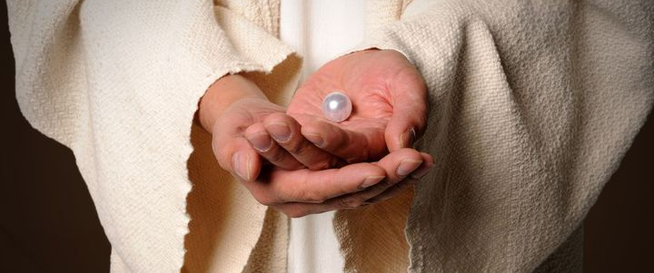
«И настанут безопасные времена твои, изобилие спасения, мудрости и ведения;
страх Господень будет сокровищем твоим»
(Исаия 33:6)

